Slide 1
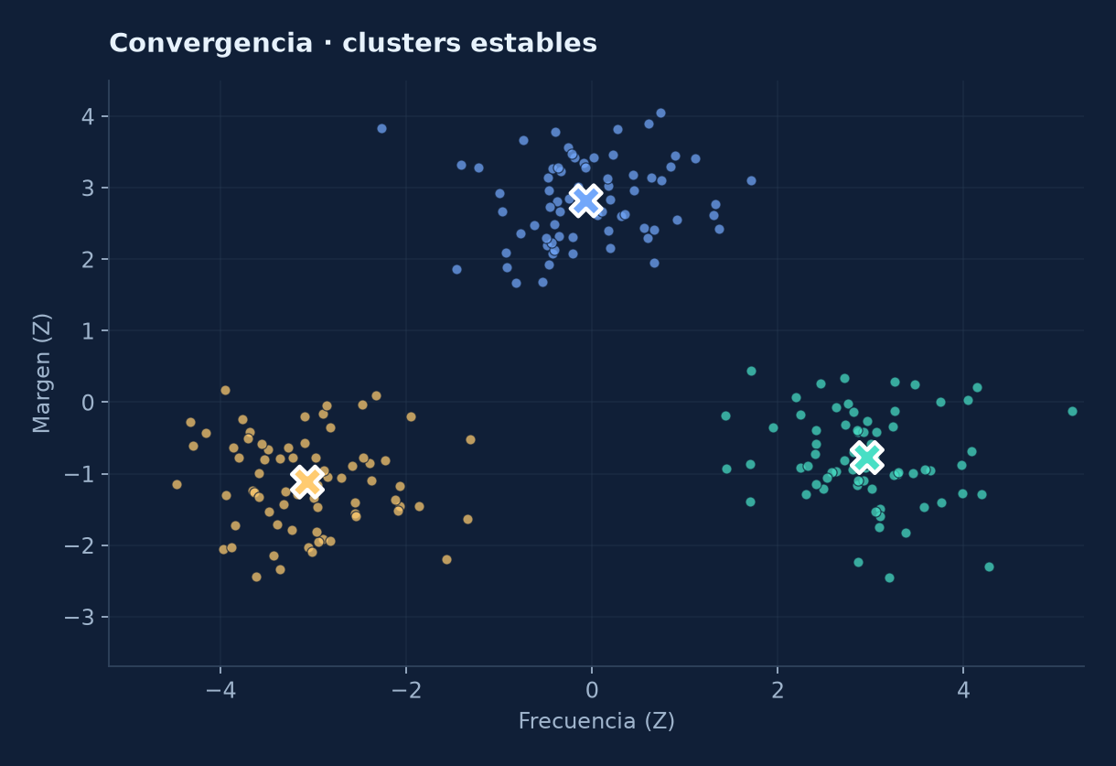
CIENCIA DE DATOS PARA DECISIONES DE NEGOCIO
MÓDULO 10
K-Means · Segmentación por centroides
Cómo se mueven los centroides, cómo elegir K y cuándo desconfiar de los grupos.
Clases conceptuales · Matemáticas · Evidencia visual · Decisión de negocio
Sergio Gevatschnaider · Material de cátedra
CIENCIA DE DATOS · DECISIONES DE NEGOCIO
MÓDULO 10 / KMEANS
01 / 31
Notes:
Módulo 10 — K-Means · Segmentación por centroides. Presentación introductoria.
Cómo se mueven los centroides, cómo elegir K y cuándo desconfiar de los grupos..
Invitar a los estudiantes a justificar el vínculo entre evidencia, supuestos y decisión empresarial. Los gráficos de ejemplo están realizados con datos sintéticos salvo que se indique otra fuente.

Slide 2
10 / 02_KMeans · OBJETIVOS Y DECISIÓN
La pregunta correcta antes de elegir K
IDEAS CLAVE
PREGUNTAS DE DECISIÓN
Segmentar para definir acciones diferenciadas, no para decorar un dashboard.
¿Qué decisión cambia entre segmentos?
1
Precisar a quién se segmenta: clientes, sucursales, productos o eventos.
¿Es comparable cada variable?
2
Seleccionar variables, distancias, escala y número de segmentos.
¿Se pueden ejecutar acciones diferentes?
3
Medir estabilidad, capacidad descriptiva y costos de implementación.
¿Los segmentos resisten una nueva muestra?
4
IDEA QUE DEBE QUEDAR
Un cluster no tiene valor comercial hasta que cambia una decisión.
CIENCIA DE DATOS · DECISIONES DE NEGOCIO
MÓDULO 10 / KMEANS
02 / 31
Notes:
Módulo 10 — K-Means · Segmentación por centroides. La pregunta correcta antes de elegir K.
OBJETIVOS Y DECISIÓN.
Punto 1: Segmentar para definir acciones diferenciadas, no para decorar un dashboard.. Punto 2: Precisar a quién se segmenta: clientes, sucursales, productos o eventos.. Punto 3: Seleccionar variables, distancias, escala y número de segmentos.. Punto 4: Medir estabilidad, capacidad descriptiva y costos de implementación..
Idea para enfatizar: Un cluster no tiene valor comercial hasta que cambia una decisión..
Invitar a los estudiantes a justificar el vínculo entre evidencia, supuestos y decisión empresarial. Los gráficos de ejemplo están realizados con datos sintéticos salvo que se indique otra fuente.

Slide 3
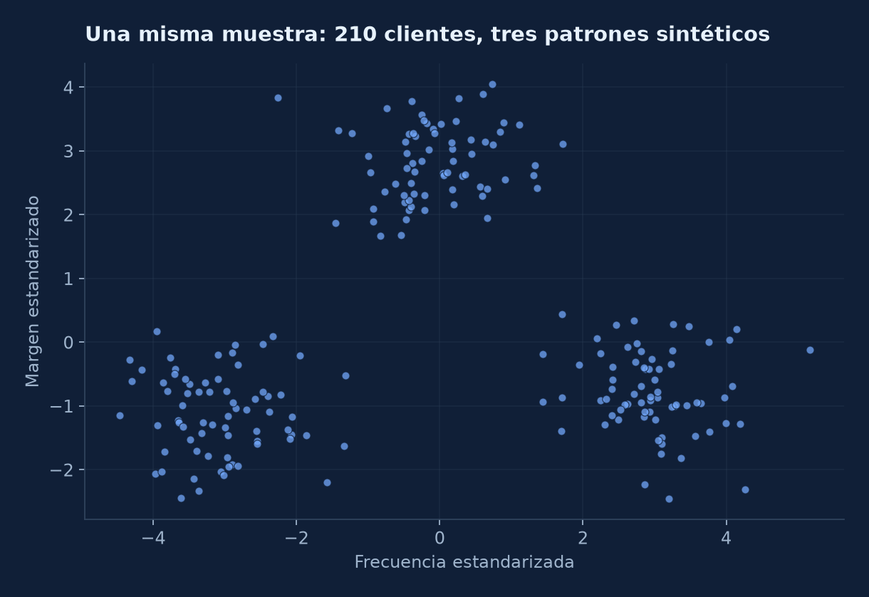
10 / 02_KMeans · CASO CONDUCTOR
Un mismo dataset sin etiquetas de segmento
IDEAS CLAVE
210 clientes sintéticos expresados en frecuencia y margen estandarizados.
La nube parece exhibir tres concentraciones principales.
El algoritmo no conoce los grupos originales que generaron los datos.
El reto es detectar y describir una estructura sin sobreinterpretarla.
ESQUEMA / DATOS SINTÉTICOS
IDEA QUE DEBE QUEDAR
Los grupos descubiertos dependen de distancia, escala y supuestos.
CIENCIA DE DATOS · DECISIONES DE NEGOCIO
MÓDULO 10 / KMEANS
03 / 31
Notes:
Módulo 10 — K-Means · Segmentación por centroides. Un mismo dataset sin etiquetas de segmento.
CASO CONDUCTOR.
Punto 1: 210 clientes sintéticos expresados en frecuencia y margen estandarizados.. Punto 2: La nube parece exhibir tres concentraciones principales.. Punto 3: El algoritmo no conoce los grupos originales que generaron los datos.. Punto 4: El reto es detectar y describir una estructura sin sobreinterpretarla..
Idea para enfatizar: Los grupos descubiertos dependen de distancia, escala y supuestos..
Invitar a los estudiantes a justificar el vínculo entre evidencia, supuestos y decisión empresarial. Los gráficos de ejemplo están realizados con datos sintéticos salvo que se indique otra fuente.

Slide 4
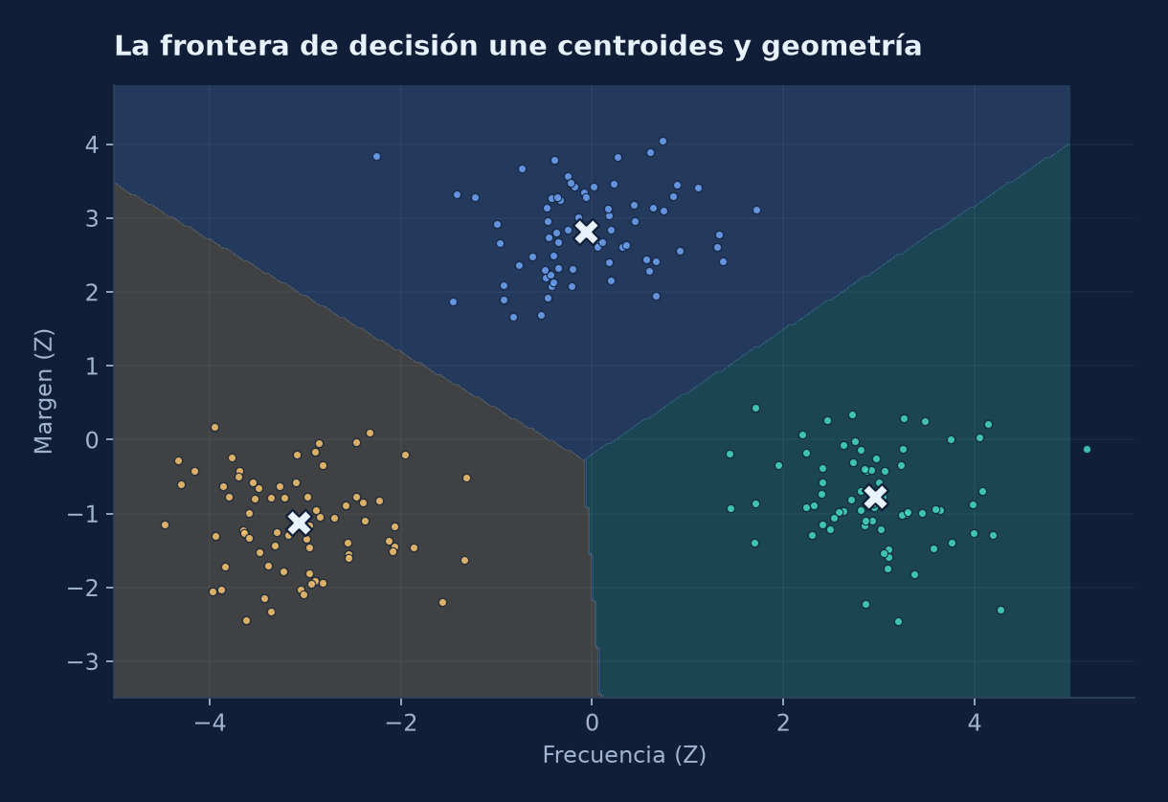
MÓDULO 10 · 02_KMeans / SECCIÓN
01 · Qué optimiza K-Means
Una partición “buena” minimiza las distancias cuadráticas de los puntos a sus centroides.
CIENCIA DE DATOS · DECISIONES DE NEGOCIO
MÓDULO 10 / KMEANS
04 / 31
Notes:
Módulo 10 — K-Means · Segmentación por centroides. 01 · Qué optimiza K-Means.
K-MEANS · MODELO.
Invitar a los estudiantes a justificar el vínculo entre evidencia, supuestos y decisión empresarial. Los gráficos de ejemplo están realizados con datos sintéticos salvo que se indique otra fuente.

Slide 5
10 / 02_KMeans · FORMALIZACIÓN
La función objetivo es la inercia (WCSS)
IDEAS CLAVE
MODELO MATEMÁTICO
Para cada cliente i se asigna una etiqueta zᵢ entre 1 y K.
J = ∑ᵢ ‖xᵢ − μzᵢ‖²
Cada cluster j tiene un centroide μⱼ, media de sus observaciones.
Se minimiza la suma de distancias euclídeas al cuadrado.
xᵢ: vector de características del cliente.
zᵢ: etiqueta asignada de 1 a K.
La solución es local y depende de la inicialización.
μⱼ: promedio del cluster j.
K-Means favorece grupos compactos.
IDEA QUE DEBE QUEDAR
La inercia es interna; no mide directamente la utilidad de un segmento.
CIENCIA DE DATOS · DECISIONES DE NEGOCIO
MÓDULO 10 / KMEANS
05 / 31
Notes:
Módulo 10 — K-Means · Segmentación por centroides. La función objetivo es la inercia (WCSS).
FORMALIZACIÓN.
Punto 1: Para cada cliente i se asigna una etiqueta zᵢ entre 1 y K.. Punto 2: Cada cluster j tiene un centroide μⱼ, media de sus observaciones.. Punto 3: Se minimiza la suma de distancias euclídeas al cuadrado.. Punto 4: La solución es local y depende de la inicialización..
Idea para enfatizar: La inercia es interna; no mide directamente la utilidad de un segmento..
Invitar a los estudiantes a justificar el vínculo entre evidencia, supuestos y decisión empresarial. Los gráficos de ejemplo están realizados con datos sintéticos salvo que se indique otra fuente.

Slide 6
10 / 02_KMeans · ALGORITMO · PASO A
Asignación: cada punto elige su centroide más cercano
IDEAS CLAVE
Fijados los centros, calcular la distancia euclídea de cada xᵢ.
La etiqueta se actualiza según el centro de distancia mínima.
El plano queda separado en regiones de Voronoi.
Un cambio en los centros altera qué cliente cae en cada zona.
ESQUEMA / DATOS SINTÉTICOS
IDEA QUE DEBE QUEDAR
En cada iteración se reasignan clientes por proximidad.
CIENCIA DE DATOS · DECISIONES DE NEGOCIO
MÓDULO 10 / KMEANS
06 / 31
Notes:
Módulo 10 — K-Means · Segmentación por centroides. Asignación: cada punto elige su centroide más cercano.
ALGORITMO · PASO A.
Punto 1: Fijados los centros, calcular la distancia euclídea de cada xᵢ.. Punto 2: La etiqueta se actualiza según el centro de distancia mínima.. Punto 3: El plano queda separado en regiones de Voronoi.. Punto 4: Un cambio en los centros altera qué cliente cae en cada zona..
Idea para enfatizar: En cada iteración se reasignan clientes por proximidad..
Invitar a los estudiantes a justificar el vínculo entre evidencia, supuestos y decisión empresarial. Los gráficos de ejemplo están realizados con datos sintéticos salvo que se indique otra fuente.

Slide 7
10 / 02_KMeans · ALGORITMO · PASO B
Actualización: la media minimiza la SSE intracluster
IDEAS CLAVE
MODELO MATEMÁTICO
Para cada grupo se calcula la media de los puntos asignados.
μⱼ ← (1 / nⱼ) ∑ᵢ:zᵢ=j xᵢ
La media es el minimizador de la suma de distancias al cuadrado.
Repetimos asignación y actualización hasta converger.
Asignar puntos al centro más cercano.
Calcular la media de cada nuevo grupo.
Un cluster vacío requiere una estrategia explícita de reinicio.
Repetir y detener ante estabilidad / tolerancia.
Controlar iteraciones, vacíos y semilla.
IDEA QUE DEBE QUEDAR
El algoritmo de Lloyd alterna dos optimizaciones condicionadas.
CIENCIA DE DATOS · DECISIONES DE NEGOCIO
MÓDULO 10 / KMEANS
07 / 31
Notes:
Módulo 10 — K-Means · Segmentación por centroides. Actualización: la media minimiza la SSE intracluster.
ALGORITMO · PASO B.
Punto 1: Para cada grupo se calcula la media de los puntos asignados.. Punto 2: La media es el minimizador de la suma de distancias al cuadrado.. Punto 3: Repetimos asignación y actualización hasta converger.. Punto 4: Un cluster vacío requiere una estrategia explícita de reinicio..
Idea para enfatizar: El algoritmo de Lloyd alterna dos optimizaciones condicionadas..
Invitar a los estudiantes a justificar el vínculo entre evidencia, supuestos y decisión empresarial. Los gráficos de ejemplo están realizados con datos sintéticos salvo que se indique otra fuente.

Slide 8
10 / 02_KMeans · EJEMPLO NUMÉRICO
Demostración manual con seis puntos
IDEAS CLAVE
MODELO MATEMÁTICO
A=(1,1), B=(2,1), C=(2,2); D=(7,7), E=(8,7), F=(8,8).
μ₁ = (5/3, 4/3) · μ₂ = (23/3, 22/3)
Con K=2 y una asignación natural: ABC frente a DEF.
Centroides: μ₁=(1,67;1,33), μ₂=(7,67;7,33).
Pedir a la clase justificar la primera asignación.
Calcular ambas medias coordenada a coordenada.
Cada punto debe quedar asignado al centroide más próximo.
Verificar distancias y si cambiaron etiquetas.
Comparar con K=1 y K=3.
IDEA QUE DEBE QUEDAR
La media es vectorial: cada coordenada se promedia dentro de su grupo.
CIENCIA DE DATOS · DECISIONES DE NEGOCIO
MÓDULO 10 / KMEANS
08 / 31
Notes:
Módulo 10 — K-Means · Segmentación por centroides. Demostración manual con seis puntos.
EJEMPLO NUMÉRICO.
Punto 1: A=(1,1), B=(2,1), C=(2,2); D=(7,7), E=(8,7), F=(8,8).. Punto 2: Con K=2 y una asignación natural: ABC frente a DEF.. Punto 3: Centroides: μ₁=(1,67;1,33), μ₂=(7,67;7,33).. Punto 4: Cada punto debe quedar asignado al centroide más próximo..
Idea para enfatizar: La media es vectorial: cada coordenada se promedia dentro de su grupo..
Invitar a los estudiantes a justificar el vínculo entre evidencia, supuestos y decisión empresarial. Los gráficos de ejemplo están realizados con datos sintéticos salvo que se indique otra fuente.

Slide 9
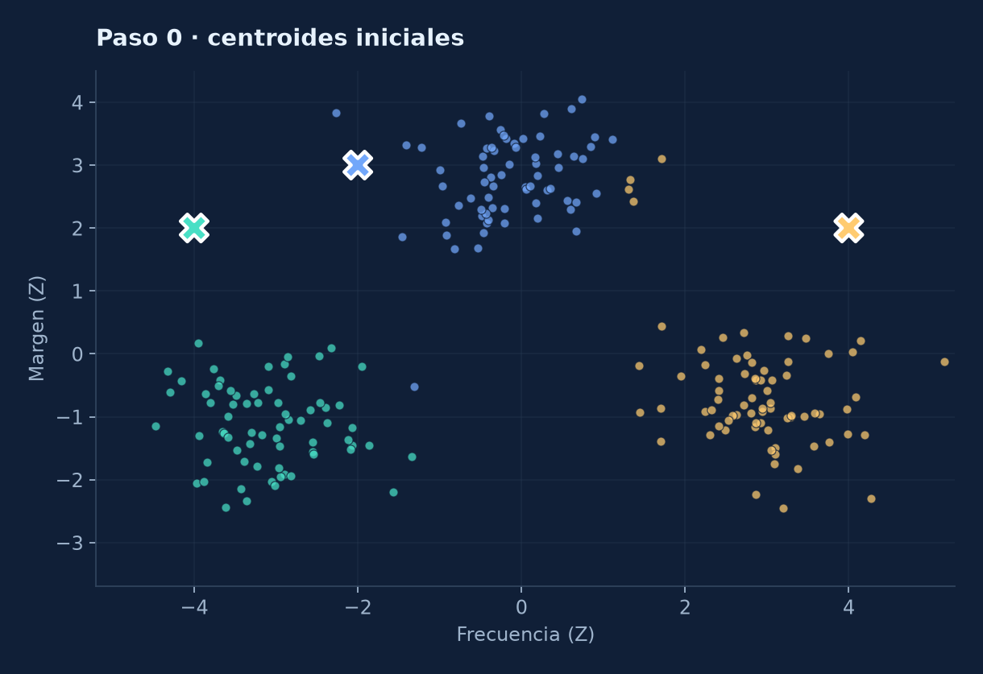
MÓDULO 10 · 02_KMeans / SECCIÓN
02 · La dinámica visible
Acompañar cada desplazamiento del centroide explica mucho más que mostrar el cluster final.
CIENCIA DE DATOS · DECISIONES DE NEGOCIO
MÓDULO 10 / KMEANS
09 / 31
Notes:
Módulo 10 — K-Means · Segmentación por centroides. 02 · La dinámica visible.
K-MEANS · ITERACIONES.
Invitar a los estudiantes a justificar el vínculo entre evidencia, supuestos y decisión empresarial. Los gráficos de ejemplo están realizados con datos sintéticos salvo que se indique otra fuente.

Slide 10
10 / 02_KMeans · ITERACIÓN 0
Inicialización: una elección con consecuencias
IDEAS CLAVE
Elegimos K=3 y tres centroides iniciales, potencialmente alejados.
Se colorean los clientes según el centro más cercano.
Una elección desfavorable puede inducir un mínimo local de peor calidad.
El objetivo todavía puede disminuir de forma importante.
ESQUEMA / DATOS SINTÉTICOS
IDEA QUE DEBE QUEDAR
S05 del futuro simulador permitirá mover centroides a mano.
CIENCIA DE DATOS · DECISIONES DE NEGOCIO
MÓDULO 10 / KMEANS
10 / 31
Notes:
Módulo 10 — K-Means · Segmentación por centroides. Inicialización: una elección con consecuencias.
ITERACIÓN 0.
Punto 1: Elegimos K=3 y tres centroides iniciales, potencialmente alejados.. Punto 2: Se colorean los clientes según el centro más cercano.. Punto 3: Una elección desfavorable puede inducir un mínimo local de peor calidad.. Punto 4: El objetivo todavía puede disminuir de forma importante..
Idea para enfatizar: S05 del futuro simulador permitirá mover centroides a mano..
Invitar a los estudiantes a justificar el vínculo entre evidencia, supuestos y decisión empresarial. Los gráficos de ejemplo están realizados con datos sintéticos salvo que se indique otra fuente.

Slide 11
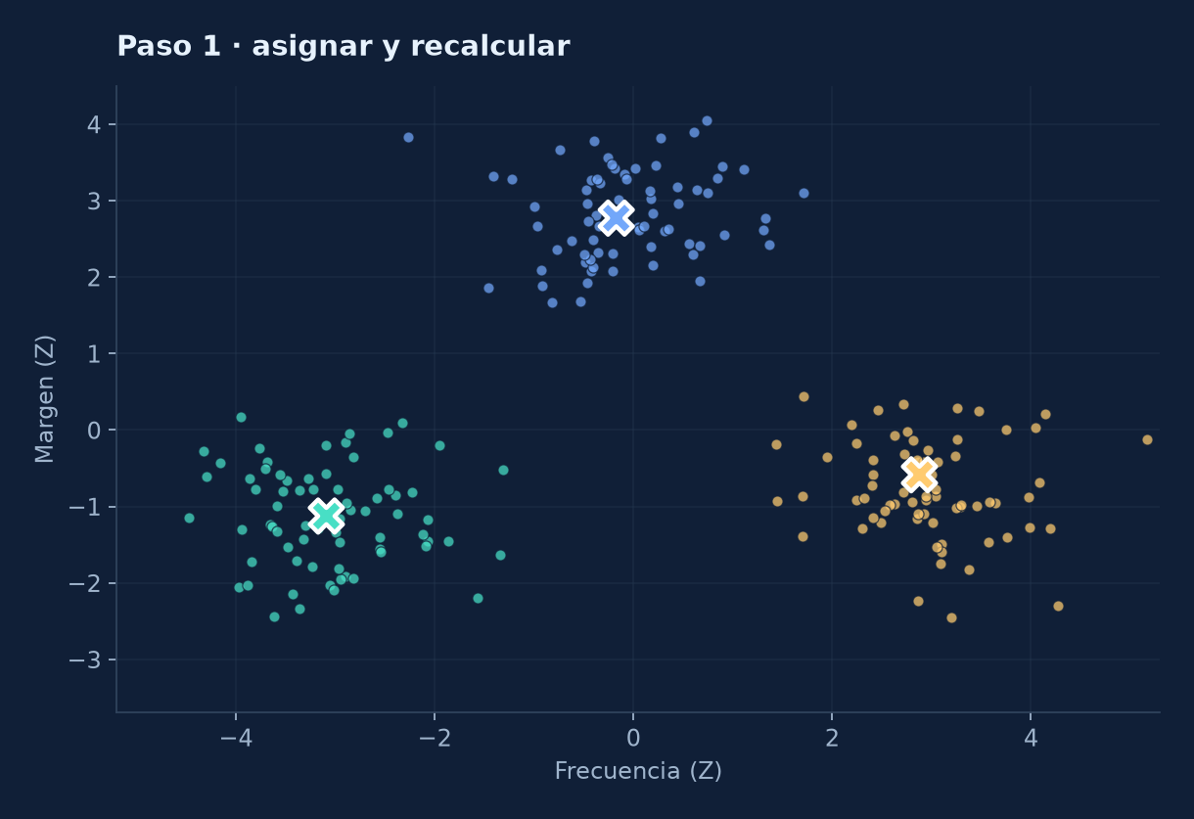
10 / 02_KMeans · ITERACIÓN 1
Primer ciclo: nuevas medias, nuevas asignaciones
IDEAS CLAVE
Con las etiquetas actuales, recalculamos tres promedios.
Los centroides migran hacia las regiones con más puntos asignados.
Luego cambia la frontera de decisión.
La inercia no aumenta cuando se ejecutan correctamente ambos pasos.
ESQUEMA / DATOS SINTÉTICOS
IDEA QUE DEBE QUEDAR
Cada iteración reduce o mantiene el objetivo; no garantiza óptimo global.
CIENCIA DE DATOS · DECISIONES DE NEGOCIO
MÓDULO 10 / KMEANS
11 / 31
Notes:
Módulo 10 — K-Means · Segmentación por centroides. Primer ciclo: nuevas medias, nuevas asignaciones.
ITERACIÓN 1.
Punto 1: Con las etiquetas actuales, recalculamos tres promedios.. Punto 2: Los centroides migran hacia las regiones con más puntos asignados.. Punto 3: Luego cambia la frontera de decisión.. Punto 4: La inercia no aumenta cuando se ejecutan correctamente ambos pasos..
Idea para enfatizar: Cada iteración reduce o mantiene el objetivo; no garantiza óptimo global..
Invitar a los estudiantes a justificar el vínculo entre evidencia, supuestos y decisión empresarial. Los gráficos de ejemplo están realizados con datos sintéticos salvo que se indique otra fuente.

Slide 12
10 / 02_KMeans · RESULTADO
Convergencia: se estabilizan los grupos
IDEAS CLAVE
El algoritmo termina cuando no hay mejora significativa o se alcanza un límite.
Los tres segmentos sintéticos pasan a ser territorialmente compactos.
La posición final de cada centro resume promedios, no clientes reales.
El orden numérico de las etiquetas 0, 1, 2 es arbitrario.
ESQUEMA / DATOS SINTÉTICOS
IDEA QUE DEBE QUEDAR
La convergencia técnica no certifica que el modelo sea estable o útil.
CIENCIA DE DATOS · DECISIONES DE NEGOCIO
MÓDULO 10 / KMEANS
12 / 31
Notes:
Módulo 10 — K-Means · Segmentación por centroides. Convergencia: se estabilizan los grupos.
RESULTADO.
Punto 1: El algoritmo termina cuando no hay mejora significativa o se alcanza un límite.. Punto 2: Los tres segmentos sintéticos pasan a ser territorialmente compactos.. Punto 3: La posición final de cada centro resume promedios, no clientes reales.. Punto 4: El orden numérico de las etiquetas 0, 1, 2 es arbitrario..
Idea para enfatizar: La convergencia técnica no certifica que el modelo sea estable o útil..
Invitar a los estudiantes a justificar el vínculo entre evidencia, supuestos y decisión empresarial. Los gráficos de ejemplo están realizados con datos sintéticos salvo que se indique otra fuente.

Slide 13
10 / 02_KMeans · INICIALIZACIÓN
Por qué conviene K-Means++ y varios reinicios
IDEAS CLAVE
DISEÑO REPRODUCIBLE
K-Means++ tiende a separar centroides iniciales mediante distancias.
Elegir K y variables
Disminuye el riesgo de soluciones iniciales claramente pobres.
Sembrar centros con K-Means++
Usar varios reinicios y escoger la menor inercia obtenida.
Ejecutar varios reinicios
Comparar inercia y estabilidad
Guardar random_state, n_init, tolerancia y versión de librería.
Guardar parámetros / perfil resultante
IDEA QUE DEBE QUEDAR
Más reinicios reducen dependencia del azar; no eliminan los supuestos del método.
CIENCIA DE DATOS · DECISIONES DE NEGOCIO
MÓDULO 10 / KMEANS
13 / 31
Notes:
Módulo 10 — K-Means · Segmentación por centroides. Por qué conviene K-Means++ y varios reinicios.
INICIALIZACIÓN.
Punto 1: K-Means++ tiende a separar centroides iniciales mediante distancias.. Punto 2: Disminuye el riesgo de soluciones iniciales claramente pobres.. Punto 3: Usar varios reinicios y escoger la menor inercia obtenida.. Punto 4: Guardar random_state, n_init, tolerancia y versión de librería..
Idea para enfatizar: Más reinicios reducen dependencia del azar; no eliminan los supuestos del método..
Invitar a los estudiantes a justificar el vínculo entre evidencia, supuestos y decisión empresarial. Los gráficos de ejemplo están realizados con datos sintéticos salvo que se indique otra fuente.

Slide 14
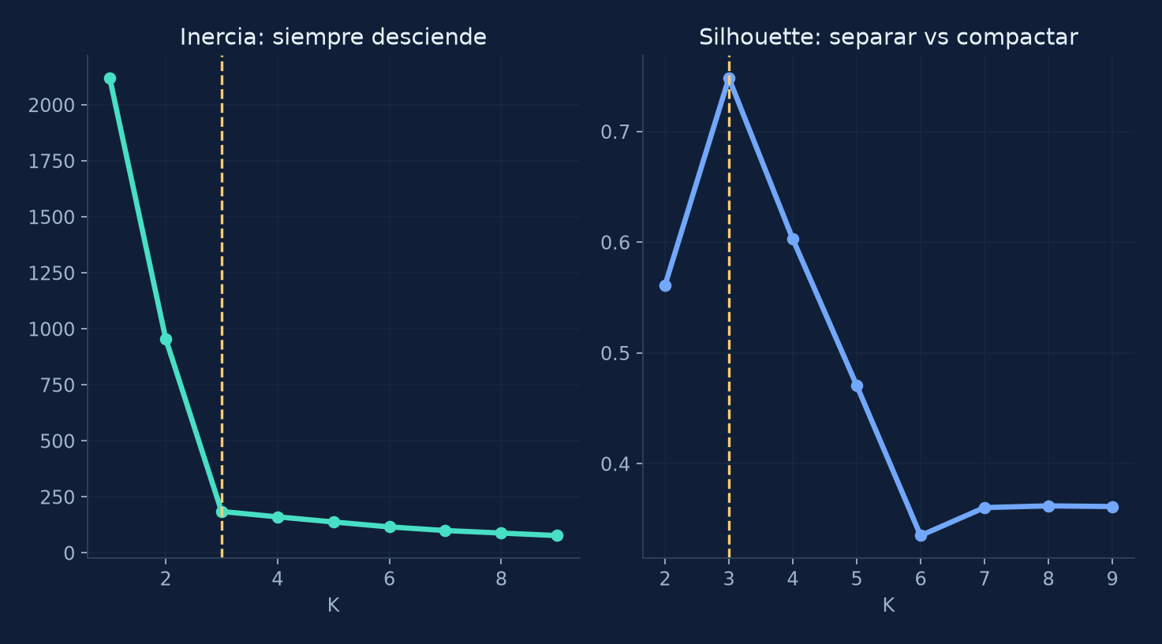
MÓDULO 10 · 02_KMeans / SECCIÓN
03 · Elegir K sin autoengaño
Una curva bonita no sustituye un criterio de decisión ni la validación de estabilidad.
CIENCIA DE DATOS · DECISIONES DE NEGOCIO
MÓDULO 10 / KMEANS
14 / 31
Notes:
Módulo 10 — K-Means · Segmentación por centroides. 03 · Elegir K sin autoengaño.
K-MEANS · EVALUACIÓN.
Invitar a los estudiantes a justificar el vínculo entre evidencia, supuestos y decisión empresarial. Los gráficos de ejemplo están realizados con datos sintéticos salvo que se indique otra fuente.

Slide 15
10 / 02_KMeans · MÉTODO DEL CODO
Elbow: buscar rendimientos marginales decrecientes
IDEAS CLAVE
El mínimo teórico de inercia no crece con K; un ajuste local puede diferir.
Se observa si la mejora comienza a ser marginal al añadir clusters.
Algunas muestras no muestran un codo claro.
Nunca maximizar K exclusivamente para minimizar la inercia.
ESQUEMA / DATOS SINTÉTICOS
IDEA QUE DEBE QUEDAR
El “codo” es una heurística visual, no una prueba estadística universal.
CIENCIA DE DATOS · DECISIONES DE NEGOCIO
MÓDULO 10 / KMEANS
15 / 31
Notes:
Módulo 10 — K-Means · Segmentación por centroides. Elbow: buscar rendimientos marginales decrecientes.
MÉTODO DEL CODO.
Punto 1: El mínimo teórico de inercia no crece con K; un ajuste local puede diferir.. Punto 2: Se observa si la mejora comienza a ser marginal al añadir clusters.. Punto 3: Algunas muestras no muestran un codo claro.. Punto 4: Nunca maximizar K exclusivamente para minimizar la inercia..
Idea para enfatizar: El “codo” es una heurística visual, no una prueba estadística universal..
Invitar a los estudiantes a justificar el vínculo entre evidencia, supuestos y decisión empresarial. Los gráficos de ejemplo están realizados con datos sintéticos salvo que se indique otra fuente.

Slide 16
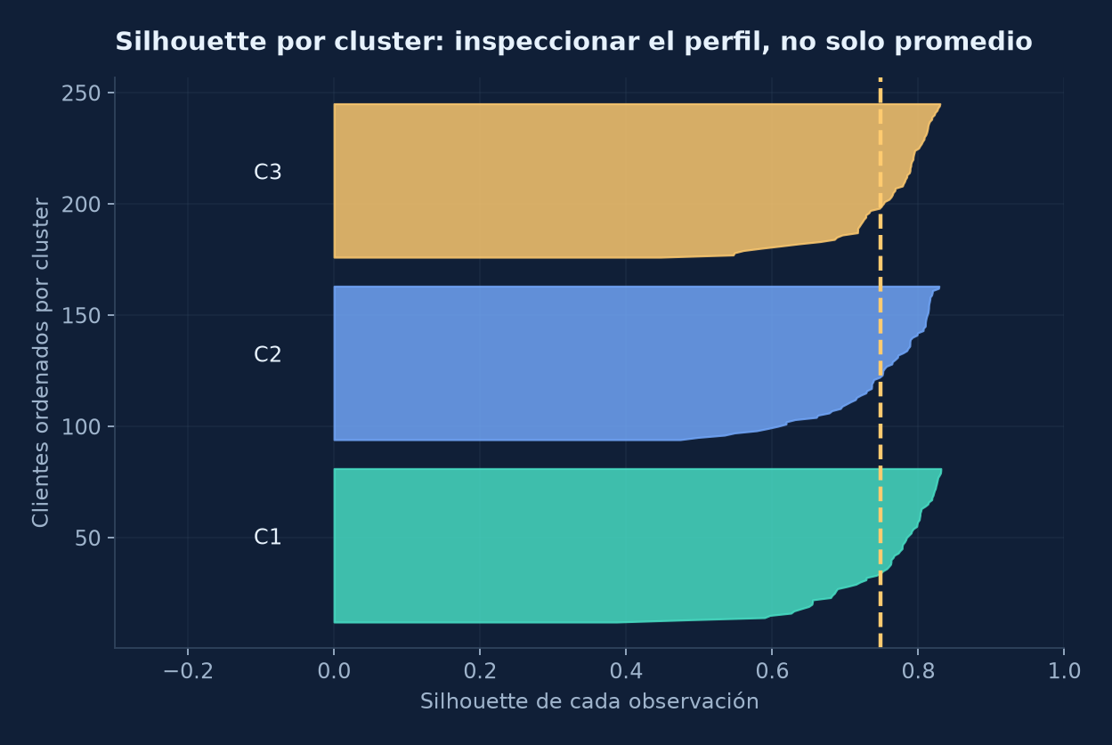
10 / 02_KMeans · VALIDACIÓN INTERNA
Silhouette: equilibrio de cohesión y separación
IDEAS CLAVE
a(i): distancia media del punto a su propio cluster (excluyéndose a sí mismo).
b(i): menor distancia media a otro cluster.
s(i) = [b(i) − a(i)] / max{a(i), b(i)}.
Cercano a 1 indica mayor separación; negativo sugiere asignación discutible.
ESQUEMA / DATOS SINTÉTICOS
IDEA QUE DEBE QUEDAR
Usar tanto la media como el perfil por cluster; requiere grupos de tamaño adecuado.
CIENCIA DE DATOS · DECISIONES DE NEGOCIO
MÓDULO 10 / KMEANS
16 / 31
Notes:
Módulo 10 — K-Means · Segmentación por centroides. Silhouette: equilibrio de cohesión y separación.
VALIDACIÓN INTERNA.
Punto 1: a(i): distancia media del punto a su propio cluster (excluyéndose a sí mismo).. Punto 2: b(i): menor distancia media a otro cluster.. Punto 3: s(i) = [b(i) − a(i)] / max{a(i), b(i)}.. Punto 4: Cercano a 1 indica mayor separación; negativo sugiere asignación discutible..
Idea para enfatizar: Usar tanto la media como el perfil por cluster; requiere grupos de tamaño adecuado..
Invitar a los estudiantes a justificar el vínculo entre evidencia, supuestos y decisión empresarial. Los gráficos de ejemplo están realizados con datos sintéticos salvo que se indique otra fuente.

Slide 17
10 / 02_KMeans · VALIDACIÓN EXTERNA E INTERNA
Triangular K con evidencias diferentes
IDEAS CLAVE
REGLAS DE DECISIÓN
Calcular inertia, silhouette, tamaño de grupos y estabilidad entre muestras.
K
SSE
Revisar si los perfiles originales son distintos e interpretables.
No siempre hay óptimo único
Compacidad interna
Medir utilidad: retención, conversión, uplift o ahorro operativo.
S(i)
€
Cohesión / separación
Acción / valor esperado
Preferir K interpretable cuando diferencias de métricas son marginales.
IDEA QUE DEBE QUEDAR
La selección de K es multicriterio y debe declararse antes de actuar.
CIENCIA DE DATOS · DECISIONES DE NEGOCIO
MÓDULO 10 / KMEANS
17 / 31
Notes:
Módulo 10 — K-Means · Segmentación por centroides. Triangular K con evidencias diferentes.
VALIDACIÓN EXTERNA E INTERNA.
Punto 1: Calcular inertia, silhouette, tamaño de grupos y estabilidad entre muestras.. Punto 2: Revisar si los perfiles originales son distintos e interpretables.. Punto 3: Medir utilidad: retención, conversión, uplift o ahorro operativo.. Punto 4: Preferir K interpretable cuando diferencias de métricas son marginales..
Idea para enfatizar: La selección de K es multicriterio y debe declararse antes de actuar..
Invitar a los estudiantes a justificar el vínculo entre evidencia, supuestos y decisión empresarial. Los gráficos de ejemplo están realizados con datos sintéticos salvo que se indique otra fuente.

Slide 18
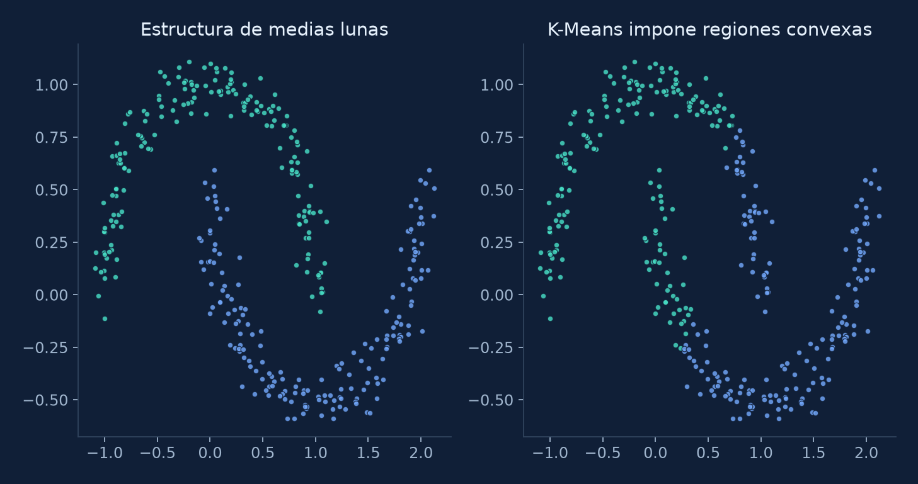
MÓDULO 10 · 02_KMeans / SECCIÓN
04 · Límites estructurales
La forma de los datos, los outliers y las decisiones de escala determinan qué segmentos son posibles.
CIENCIA DE DATOS · DECISIONES DE NEGOCIO
MÓDULO 10 / KMEANS
18 / 31
Notes:
Módulo 10 — K-Means · Segmentación por centroides. 04 · Límites estructurales.
K-MEANS · ADVERTENCIAS.
Invitar a los estudiantes a justificar el vínculo entre evidencia, supuestos y decisión empresarial. Los gráficos de ejemplo están realizados con datos sintéticos salvo que se indique otra fuente.

Slide 19
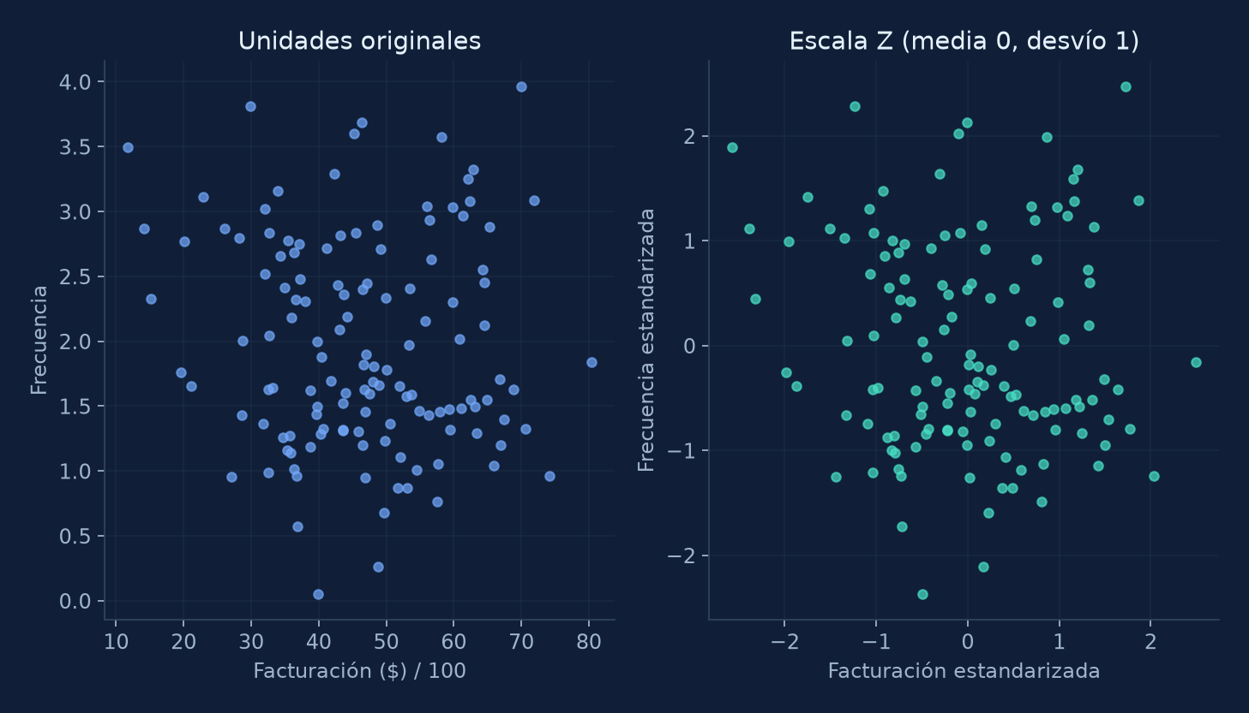
10 / 02_KMeans · MÉTRICAS Y DISTANCIAS
La escala cambia la noción de parecido
IDEAS CLAVE
Euclidean² suma diferencias al cuadrado por variable.
Si una característica tiene varianza enorme puede dirigir la partición.
StandardScaler, transformaciones log y ponderaciones cambian los grupos.
Evaluar cambios de perfiles y estabilidad frente a transformaciones.
ESQUEMA / DATOS SINTÉTICOS
IDEA QUE DEBE QUEDAR
Una distancia solo tiene sentido luego de justificar la escala y las variables.
CIENCIA DE DATOS · DECISIONES DE NEGOCIO
MÓDULO 10 / KMEANS
19 / 31
Notes:
Módulo 10 — K-Means · Segmentación por centroides. La escala cambia la noción de parecido.
MÉTRICAS Y DISTANCIAS.
Punto 1: Euclidean² suma diferencias al cuadrado por variable.. Punto 2: Si una característica tiene varianza enorme puede dirigir la partición.. Punto 3: StandardScaler, transformaciones log y ponderaciones cambian los grupos.. Punto 4: Evaluar cambios de perfiles y estabilidad frente a transformaciones..
Idea para enfatizar: Una distancia solo tiene sentido luego de justificar la escala y las variables..
Invitar a los estudiantes a justificar el vínculo entre evidencia, supuestos y decisión empresarial. Los gráficos de ejemplo están realizados con datos sintéticos salvo que se indique otra fuente.

Slide 20
10 / 02_KMeans · SUPUESTOS MATEMÁTICOS
K-Means no es “clustering con cualquier distancia”
IDEAS CLAVE
COMPARACIÓN
La actualización con medias deriva de distancias euclídeas al cuadrado.
K-MEANS
Centroide medio / Euclidean².
Con distancias arbitrarias el centroide puede dejar de ser el minimizador.
K-MEDOIDS
Medoide real / distancias elegidas.
K-Medoids usa observaciones representativas, útil con métricas más generales.
K-MODES
Moda para variables categóricas.
Para datos mixtos o categóricos convienen modelos de agrupamiento adecuados.
GOWER
Una posible distancia para datos mixtos.
IDEA QUE DEBE QUEDAR
No cambiar la función de distancia sin reconsiderar el algoritmo completo.
CIENCIA DE DATOS · DECISIONES DE NEGOCIO
MÓDULO 10 / KMEANS
20 / 31
Notes:
Módulo 10 — K-Means · Segmentación por centroides. K-Means no es “clustering con cualquier distancia”.
SUPUESTOS MATEMÁTICOS.
Punto 1: La actualización con medias deriva de distancias euclídeas al cuadrado.. Punto 2: Con distancias arbitrarias el centroide puede dejar de ser el minimizador.. Punto 3: K-Medoids usa observaciones representativas, útil con métricas más generales.. Punto 4: Para datos mixtos o categóricos convienen modelos de agrupamiento adecuados..
Idea para enfatizar: No cambiar la función de distancia sin reconsiderar el algoritmo completo..
Invitar a los estudiantes a justificar el vínculo entre evidencia, supuestos y decisión empresarial. Los gráficos de ejemplo están realizados con datos sintéticos salvo que se indique otra fuente.

Slide 21
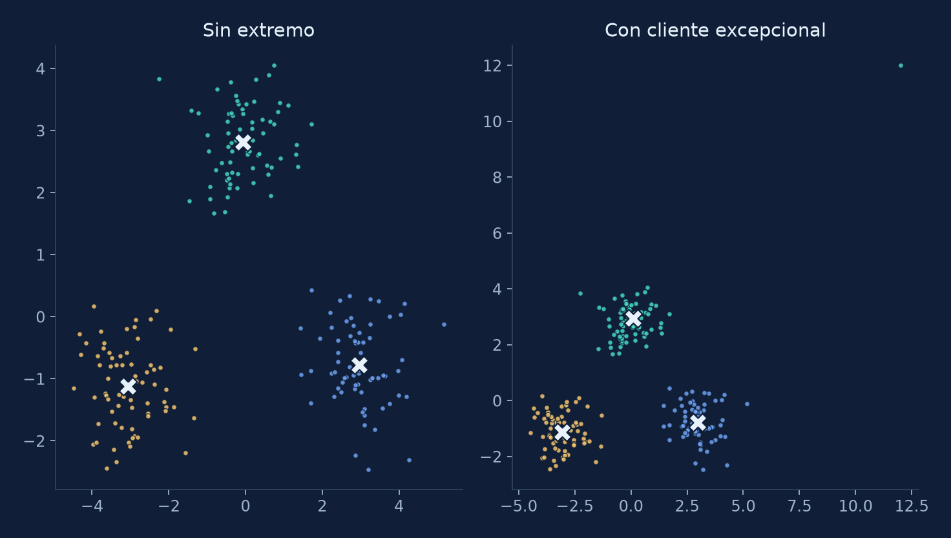
10 / 02_KMeans · ROBUSTEZ
Outliers: un punto puede arrastrar centroides
IDEAS CLAVE
La pérdida cuadrática penaliza fuertemente las desviaciones extremas.
Un punto aislado puede desplazar uno o más centroides.
Comparar ajustes con y sin casos extremos documentados.
K-Medoids, clustering robusto o reglas específicas pueden ser alternativas.
ESQUEMA / DATOS SINTÉTICOS
IDEA QUE DEBE QUEDAR
No decidir automáticamente que los clientes excepcionales son “errores”.
CIENCIA DE DATOS · DECISIONES DE NEGOCIO
MÓDULO 10 / KMEANS
21 / 31
Notes:
Módulo 10 — K-Means · Segmentación por centroides. Outliers: un punto puede arrastrar centroides.
ROBUSTEZ.
Punto 1: La pérdida cuadrática penaliza fuertemente las desviaciones extremas.. Punto 2: Un punto aislado puede desplazar uno o más centroides.. Punto 3: Comparar ajustes con y sin casos extremos documentados.. Punto 4: K-Medoids, clustering robusto o reglas específicas pueden ser alternativas..
Idea para enfatizar: No decidir automáticamente que los clientes excepcionales son “errores”..
Invitar a los estudiantes a justificar el vínculo entre evidencia, supuestos y decisión empresarial. Los gráficos de ejemplo están realizados con datos sintéticos salvo que se indique otra fuente.

Slide 22
10 / 02_KMeans · GEOMETRÍA DE LAS FORMAS
Clases no convexas: K-Means puede cortar la estructura
IDEAS CLAVE
Con medias lunas, el agrupamiento real sigue una trayectoria curva.
K-Means crea celdas convexas y no sigue automáticamente la curva.
El criterio de inercia puede verse razonable pese a una partición equivocada.
Examinar alternativas como métodos de densidad o espectrales.
ESQUEMA / DATOS SINTÉTICOS
IDEA QUE DEBE QUEDAR
Una silhouette elevada no corrige supuestos geométricos inadecuados.
CIENCIA DE DATOS · DECISIONES DE NEGOCIO
MÓDULO 10 / KMEANS
22 / 31
Notes:
Módulo 10 — K-Means · Segmentación por centroides. Clases no convexas: K-Means puede cortar la estructura.
GEOMETRÍA DE LAS FORMAS.
Punto 1: Con medias lunas, el agrupamiento real sigue una trayectoria curva.. Punto 2: K-Means crea celdas convexas y no sigue automáticamente la curva.. Punto 3: El criterio de inercia puede verse razonable pese a una partición equivocada.. Punto 4: Examinar alternativas como métodos de densidad o espectrales..
Idea para enfatizar: Una silhouette elevada no corrige supuestos geométricos inadecuados..
Invitar a los estudiantes a justificar el vínculo entre evidencia, supuestos y decisión empresarial. Los gráficos de ejemplo están realizados con datos sintéticos salvo que se indique otra fuente.

Slide 23
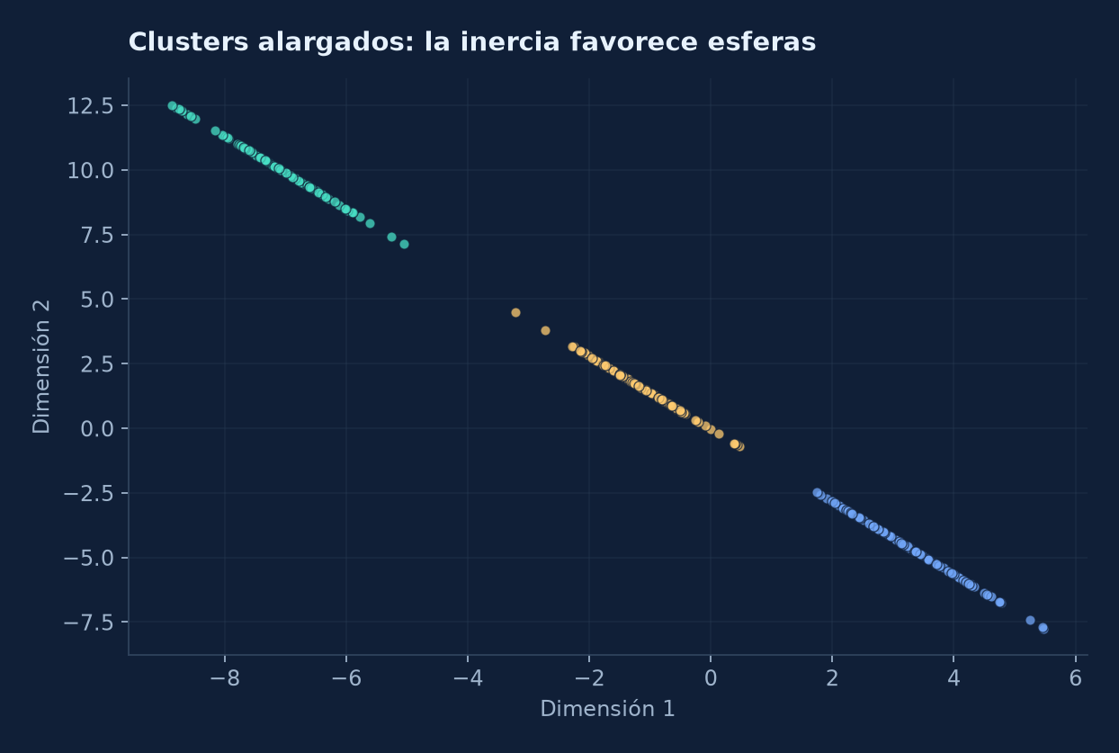
10 / 02_KMeans · ESTRUCTURA DE GRUPOS
Clusters alargados, tamaños distintos y densidades desiguales
IDEAS CLAVE
Los centros esféricos sufren cuando las covarianzas son anisotrópicas.
Clusters grandes pueden absorber pequeños pero importantes.
La diferencia de densidad deteriora la frontera por cercanía.
Gaussian Mixture o modelos de densidad pueden resultar más adecuados.
ESQUEMA / DATOS SINTÉTICOS
IDEA QUE DEBE QUEDAR
El negocio puede preferir un segmento pequeño que K-Means diluye.
CIENCIA DE DATOS · DECISIONES DE NEGOCIO
MÓDULO 10 / KMEANS
23 / 31
Notes:
Módulo 10 — K-Means · Segmentación por centroides. Clusters alargados, tamaños distintos y densidades desiguales.
ESTRUCTURA DE GRUPOS.
Punto 1: Los centros esféricos sufren cuando las covarianzas son anisotrópicas.. Punto 2: Clusters grandes pueden absorber pequeños pero importantes.. Punto 3: La diferencia de densidad deteriora la frontera por cercanía.. Punto 4: Gaussian Mixture o modelos de densidad pueden resultar más adecuados..
Idea para enfatizar: El negocio puede preferir un segmento pequeño que K-Means diluye..
Invitar a los estudiantes a justificar el vínculo entre evidencia, supuestos y decisión empresarial. Los gráficos de ejemplo están realizados con datos sintéticos salvo que se indique otra fuente.

Slide 24
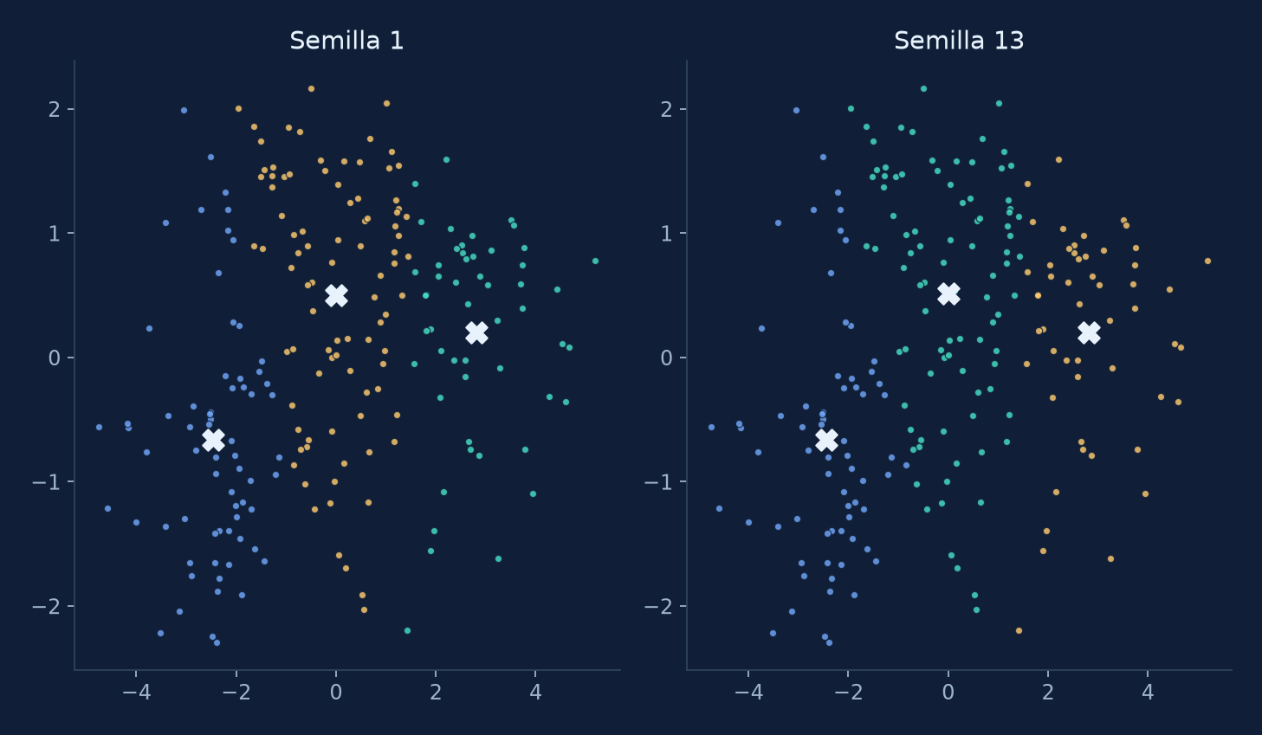
10 / 02_KMeans · REPRODUCIBILIDAD
Estabilidad frente a semillas y remuestreo
IDEAS CLAVE
Correr diferentes semillas y revisar inercia, silhouette y tamaños.
Repetir el análisis sobre bootstrap o cortes temporales comparables.
Evaluar acuerdo entre particiones mediante ARI u otras métricas.
No comparar etiquetas numéricas sin alinear las particiones.
ESQUEMA / DATOS SINTÉTICOS
IDEA QUE DEBE QUEDAR
Un segmento que desaparece con cambios menores necesita cautela antes de activarlo.
CIENCIA DE DATOS · DECISIONES DE NEGOCIO
MÓDULO 10 / KMEANS
24 / 31
Notes:
Módulo 10 — K-Means · Segmentación por centroides. Estabilidad frente a semillas y remuestreo.
REPRODUCIBILIDAD.
Punto 1: Correr diferentes semillas y revisar inercia, silhouette y tamaños.. Punto 2: Repetir el análisis sobre bootstrap o cortes temporales comparables.. Punto 3: Evaluar acuerdo entre particiones mediante ARI u otras métricas.. Punto 4: No comparar etiquetas numéricas sin alinear las particiones..
Idea para enfatizar: Un segmento que desaparece con cambios menores necesita cautela antes de activarlo..
Invitar a los estudiantes a justificar el vínculo entre evidencia, supuestos y decisión empresarial. Los gráficos de ejemplo están realizados con datos sintéticos salvo que se indique otra fuente.

Slide 25
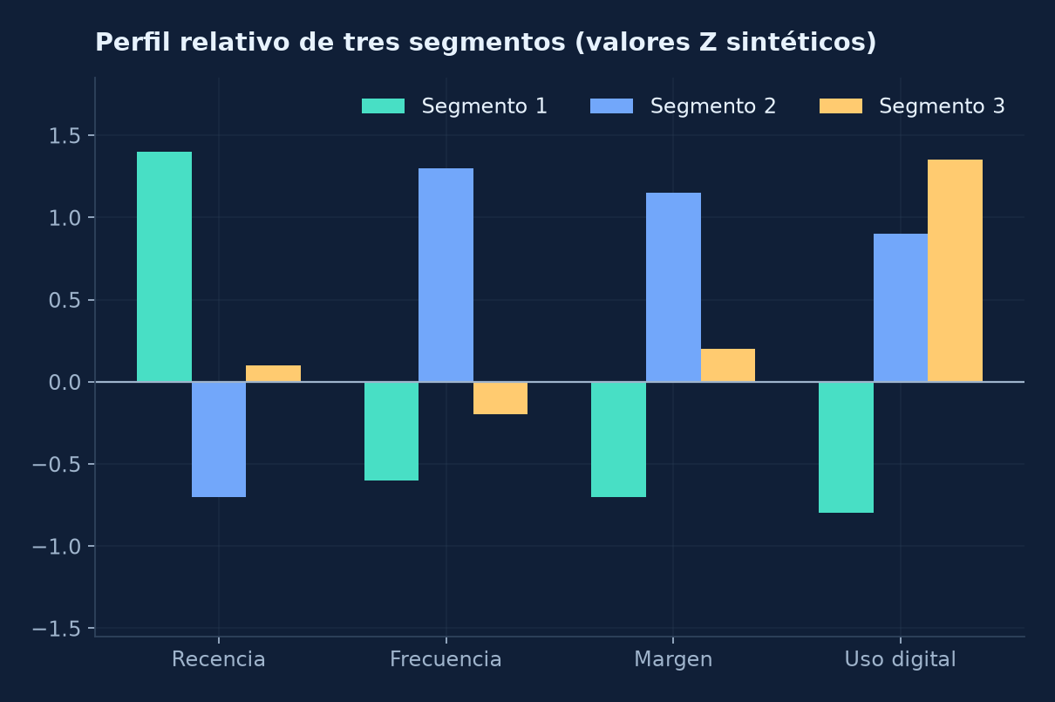
MÓDULO 10 · 02_KMeans / SECCIÓN
05 · De grupos a acciones
La segmentación se vuelve valiosa cuando cada perfil permite diseñar y evaluar una intervención.
CIENCIA DE DATOS · DECISIONES DE NEGOCIO
MÓDULO 10 / KMEANS
25 / 31
Notes:
Módulo 10 — K-Means · Segmentación por centroides. 05 · De grupos a acciones.
K-MEANS · NEGOCIO.
Invitar a los estudiantes a justificar el vínculo entre evidencia, supuestos y decisión empresarial. Los gráficos de ejemplo están realizados con datos sintéticos salvo que se indique otra fuente.

Slide 26
10 / 02_KMeans · INTERPRETACIÓN
Perfilado: volver de los números Z al cliente real
IDEAS CLAVE
Calcular distribución de frecuencia, margen, recencia y canal por segmento.
Comparar tamaño, ingreso, dispersión y riesgo de cada grupo.
Traducir patrones a hipótesis, evitando estereotipos como “fiel” sin evidencia.
Asignar nombres operativos solo después de validar el perfil.
ESQUEMA / DATOS SINTÉTICOS
IDEA QUE DEBE QUEDAR
El perfil debe explicarse con unidades originales y dispersión interna.
CIENCIA DE DATOS · DECISIONES DE NEGOCIO
MÓDULO 10 / KMEANS
26 / 31
Notes:
Módulo 10 — K-Means · Segmentación por centroides. Perfilado: volver de los números Z al cliente real.
INTERPRETACIÓN.
Punto 1: Calcular distribución de frecuencia, margen, recencia y canal por segmento.. Punto 2: Comparar tamaño, ingreso, dispersión y riesgo de cada grupo.. Punto 3: Traducir patrones a hipótesis, evitando estereotipos como “fiel” sin evidencia.. Punto 4: Asignar nombres operativos solo después de validar el perfil..
Idea para enfatizar: El perfil debe explicarse con unidades originales y dispersión interna..
Invitar a los estudiantes a justificar el vínculo entre evidencia, supuestos y decisión empresarial. Los gráficos de ejemplo están realizados con datos sintéticos salvo que se indique otra fuente.

Slide 27
10 / 02_KMeans · GOBIERNO DE SEGMENTOS
Diseñar acciones y testearlas
IDEAS CLAVE
COMPARACIÓN
Ejemplo S1: reconexión con clientes de recencia alta y margen bajo.
S1 · PROTEGER
Recuperación controlada / costo por contacto.
Ejemplo S2: fidelización y beneficios para frecuencia/margen altos.
S2 · FIDELIZAR
Beneficios basados en margen incremental.
Ejemplo S3: activación digital sin otorgar descuentos indiscriminados.
S3 · ACTIVAR
Onboarding digital y adopción de canal.
Probar campañas con grupos de control; segmentar no implica causalidad.
MEDIR
Lift incremental y ROI neto por segmento.
IDEA QUE DEBE QUEDAR
Una campaña segmentada debe demostrar valor incremental contra una alternativa.
CIENCIA DE DATOS · DECISIONES DE NEGOCIO
MÓDULO 10 / KMEANS
27 / 31
Notes:
Módulo 10 — K-Means · Segmentación por centroides. Diseñar acciones y testearlas.
GOBIERNO DE SEGMENTOS.
Punto 1: Ejemplo S1: reconexión con clientes de recencia alta y margen bajo.. Punto 2: Ejemplo S2: fidelización y beneficios para frecuencia/margen altos.. Punto 3: Ejemplo S3: activación digital sin otorgar descuentos indiscriminados.. Punto 4: Probar campañas con grupos de control; segmentar no implica causalidad..
Idea para enfatizar: Una campaña segmentada debe demostrar valor incremental contra una alternativa..
Invitar a los estudiantes a justificar el vínculo entre evidencia, supuestos y decisión empresarial. Los gráficos de ejemplo están realizados con datos sintéticos salvo que se indique otra fuente.

Slide 28
10 / 02_KMeans · PRODUCCIÓN
Asignación de nuevos clientes y monitoreo
IDEAS CLAVE
SECUENCIA DE ANÁLISIS
Guardar escalador, variables, centros, semillas y fecha de entrenamiento.
Datos nuevos con contrato de calidad
Calcular distancias a centros sin recalcular todo el modelo en cada predicción.
Transformación fija / mismo orden
Vigilar drift de variables, tamaño y distribución de grupos.
Asignación al centro más cercano
Regla de acción elegible
Definir una política de refresco y de intervención ante anomalías.
Experimento / monitoreo / reentrenamiento
IDEA QUE DEBE QUEDAR
El cluster se mantiene como instrumento operativo, no como etiqueta permanente.
CIENCIA DE DATOS · DECISIONES DE NEGOCIO
MÓDULO 10 / KMEANS
28 / 31
Notes:
Módulo 10 — K-Means · Segmentación por centroides. Asignación de nuevos clientes y monitoreo.
PRODUCCIÓN.
Punto 1: Guardar escalador, variables, centros, semillas y fecha de entrenamiento.. Punto 2: Calcular distancias a centros sin recalcular todo el modelo en cada predicción.. Punto 3: Vigilar drift de variables, tamaño y distribución de grupos.. Punto 4: Definir una política de refresco y de intervención ante anomalías..
Idea para enfatizar: El cluster se mantiene como instrumento operativo, no como etiqueta permanente..
Invitar a los estudiantes a justificar el vínculo entre evidencia, supuestos y decisión empresarial. Los gráficos de ejemplo están realizados con datos sintéticos salvo que se indique otra fuente.

Slide 29
10 / 02_KMeans · LABORATORIOS CORRESPONDIENTES
Simulaciones K-Means y pruebas de hipótesis
IDEAS CLAVE
SECUENCIA DE ANÁLISIS
S05: arrastrar centros y observar la asignación en vivo.
S05 · Asignar / actualizar
S06: ejecutar Lloyd paso a paso y ver curva de inercia.
S06 · Iteración / convergencia
S07: comparar k-means++, reinicios y semillas.
S07 · Inicio / mínimos locales
S08: comparar K mediante codo, silhouette y estabilidad.
S08 · K / calidad / estabilidad
S09: editar escala, forma, outliers y ver fallas geométricas.
S09 · Fallas / perturbaciones
IDEA QUE DEBE QUEDAR
En cada simulación el alumno debe describir qué cambió y por qué.
CIENCIA DE DATOS · DECISIONES DE NEGOCIO
MÓDULO 10 / KMEANS
29 / 31
Notes:
Módulo 10 — K-Means · Segmentación por centroides. Simulaciones K-Means y pruebas de hipótesis.
LABORATORIOS CORRESPONDIENTES.
Punto 1: S05: arrastrar centros y observar la asignación en vivo.. Punto 2: S06: ejecutar Lloyd paso a paso y ver curva de inercia.. Punto 3: S07: comparar k-means++, reinicios y semillas.. Punto 4: S08: comparar K mediante codo, silhouette y estabilidad.. Punto 5: S09: editar escala, forma, outliers y ver fallas geométricas..
Idea para enfatizar: En cada simulación el alumno debe describir qué cambió y por qué..
Invitar a los estudiantes a justificar el vínculo entre evidencia, supuestos y decisión empresarial. Los gráficos de ejemplo están realizados con datos sintéticos salvo que se indique otra fuente.

Slide 30
10 / 02_KMeans · ACTIVIDAD DE EVALUACIÓN
Prueba de transferencia: segmentar y defender
IDEAS CLAVE
PREGUNTAS DE DECISIÓN
El codo sugiere K=4, pero silhouette prefiere K=3.
¿Qué métricas compararías para K?
1
Un segmento estratégico con 2 % de clientes aparece solo con K=5.
¿Cómo proteger el segmento minoritario?
2
Al cambiar una semilla, 25 % de clientes cambia de grupo.
¿Qué harías con la inestabilidad?
3
Argumentar un plan de selección y validación antes de activar campañas.
¿Qué experimento prueba valor económico?
4
IDEA QUE DEBE QUEDAR
El mejor K equilibra estructura, estabilidad, interpretación y decisión.
CIENCIA DE DATOS · DECISIONES DE NEGOCIO
MÓDULO 10 / KMEANS
30 / 31
Notes:
Módulo 10 — K-Means · Segmentación por centroides. Prueba de transferencia: segmentar y defender.
ACTIVIDAD DE EVALUACIÓN.
Punto 1: El codo sugiere K=4, pero silhouette prefiere K=3.. Punto 2: Un segmento estratégico con 2 % de clientes aparece solo con K=5.. Punto 3: Al cambiar una semilla, 25 % de clientes cambia de grupo.. Punto 4: Argumentar un plan de selección y validación antes de activar campañas..
Idea para enfatizar: El mejor K equilibra estructura, estabilidad, interpretación y decisión..
Invitar a los estudiantes a justificar el vínculo entre evidencia, supuestos y decisión empresarial. Los gráficos de ejemplo están realizados con datos sintéticos salvo que se indique otra fuente.

Slide 31
10 / 02_KMeans · SÍNTESIS / REFERENCIAS
Errores frecuentes y bibliografía
IDEAS CLAVE
COMPARACIÓN
Confundir K-NN (supervisado) con K-Means (no supervisado).
SUPUESTO
La distancia euclídea al cuadrado importa.
Leer etiquetas de cluster como ranking o como diagnóstico causal.
CONTROL
Semilla / escala / forma / outliers.
MacQueen (1967); Arthur & Vassilvitskii (2007), k-means++.
EVIDENCIA
SSE + silhouette + estabilidad.
Hastie, Tibshirani & Friedman (2009); scikit-learn User Guide: Clustering.
NEGOCIO
Grupos con intervención evaluable.
IDEA QUE DEBE QUEDAR
La segmentación no es una explicación causal del comportamiento del cliente.
CIENCIA DE DATOS · DECISIONES DE NEGOCIO
MÓDULO 10 / KMEANS
31 / 31
Notes:
Módulo 10 — K-Means · Segmentación por centroides. Errores frecuentes y bibliografía.
SÍNTESIS / REFERENCIAS.
Punto 1: Confundir K-NN (supervisado) con K-Means (no supervisado).. Punto 2: Leer etiquetas de cluster como ranking o como diagnóstico causal.. Punto 3: MacQueen (1967); Arthur & Vassilvitskii (2007), k-means++.. Punto 4: Hastie, Tibshirani & Friedman (2009); scikit-learn User Guide: Clustering..
Idea para enfatizar: La segmentación no es una explicación causal del comportamiento del cliente..
Invitar a los estudiantes a justificar el vínculo entre evidencia, supuestos y decisión empresarial. Los gráficos de ejemplo están realizados con datos sintéticos salvo que se indique otra fuente.

